Slide 1
第十三課
看海豚和海獅表演

Slide 2
認讀字詞
詞義解釋

Slide 3
性情
詞義：性格、個性。
例句：樂兒是個性情開朗的人，整天笑嘻嘻的。

Slide 4
凌空
詞義：高高地在天空中，或高升到天空中。
例句：小花狗能凌空接住我拋出去的皮球。

Slide 5
軀體
詞義：身軀，身體。
例句：鯨魚有龐大的軀體。

Slide 6
平衡
詞義：整體的各部分在數量或質量上相等或相抵。
例句：小敏走過平衡木時，張開雙手來保持平衡。

Slide 7
蹬
詞義：腳底踩住某物，用力往前跳。
例句：他一蹬腿，跳過了地上的一灘污水。

Slide 8
雜技
詞義：各種表演技藝的總稱，例如走鋼絲、頂碗、
口技、馬戲、魔術等。
例句：馬戲團的動物都經過訓練，懂得表演雜技。

Slide 9
端
詞義：東西的頭。
例句：這枝熒光筆兩端都可以使用。

Slide 10
完畢
詞義：完結，結束。
例句：鐘聲響起，考試完畢了，大家都鬆一口氣。

Slide 11
應用字詞
詞義解釋

Slide 12
優美
詞義：美好。
例句：郊外風景優美，空氣清新，是假日的好
去處。

Slide 13
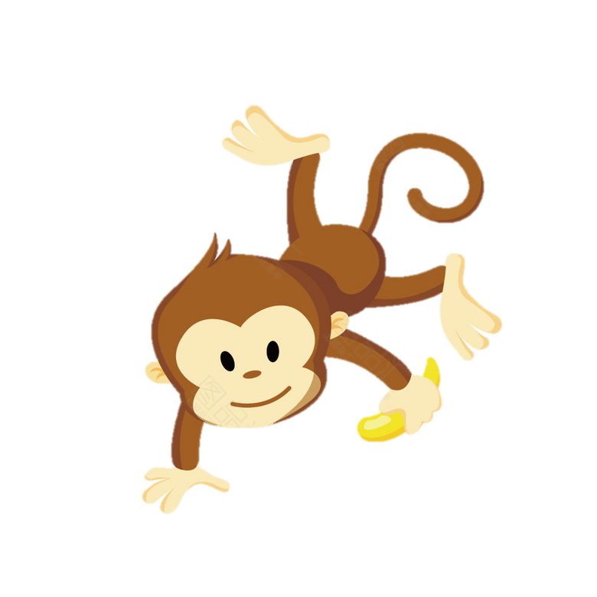
敏捷
詞義：形容動作或思想快速而靈敏。
例句：猴子的動作敏捷得很，難以捕捉。

Slide 14
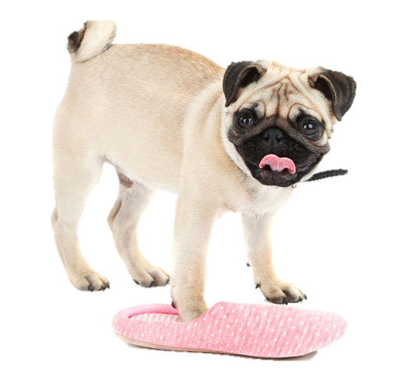
乖巧
詞義：形容性情和行為討人喜歡。
例句：我一放學回家，乖巧的小狗就撲了過來，
把拖鞋銜給我。

Slide 15
指揮
詞義：發號施令、指示別人行動。
例句：春節到了，爸爸指揮我們一家大小進行
大掃除。

Slide 16
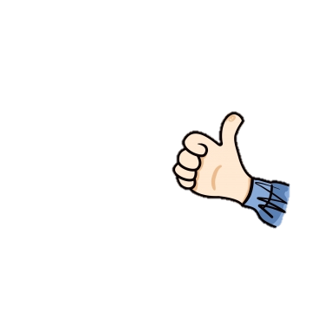
讚賞
詞義：讚美欣賞。
例句：心心讀書用功，得到老師的讚賞。

Slide 17
巧妙
詞義：方法或技術靈巧高明。
例句：有人能在一粒米上刻字，你說巧妙不巧
妙？

Slide 18
轉動
詞義：旋轉；移動。
例句：這張牀太窄了，睡在上面連轉動一下身
子也很困難。

Slide 19
支持
詞義：支撐、維持。
例句：他又冷又餓，終於支持不住，昏倒了。

Slide 20
流連忘返
詞義：沉迷於遊樂而忘了回去。後形容留戀而
不想離去。
例句：到迪士尼樂園遊玩的人，大都流連忘返。

